Slide 1
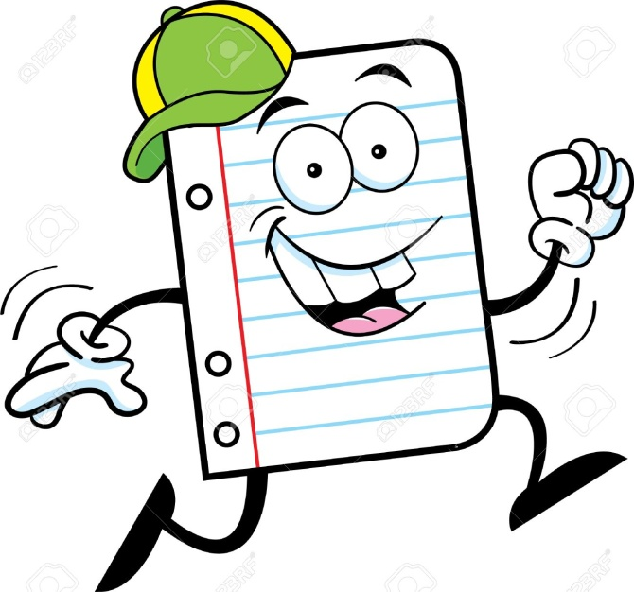
TRABAJO DE TECNOLOGÍA:
“CICLO DEL
RECICLAJE
DEL PAPEL”

Slide 2
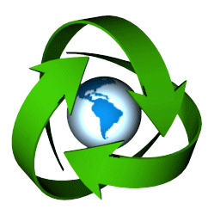
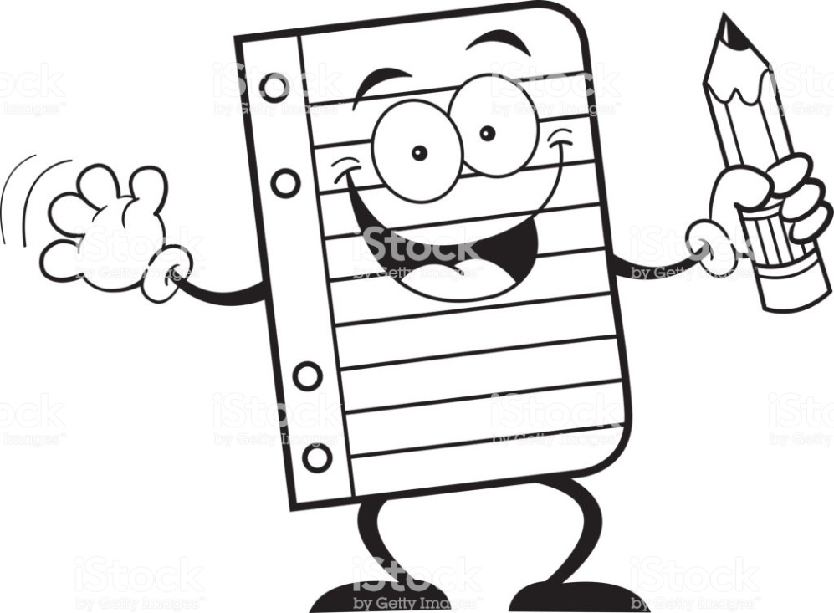
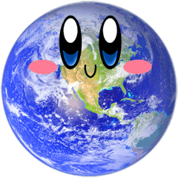
¡¡Hola soy papelín!!
y te voy a mostrar mi ciclo de reciclaje

Slide 3
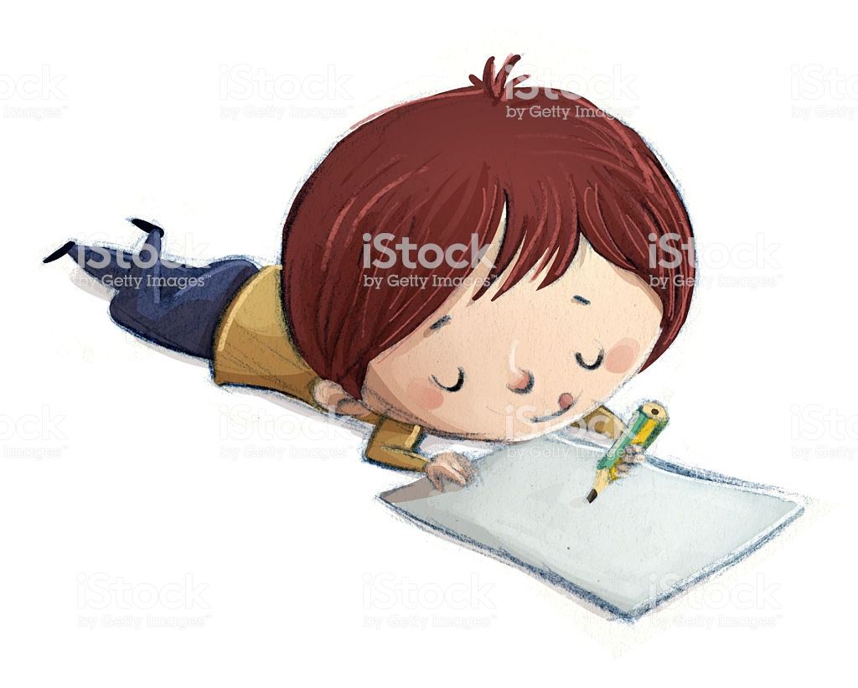
Primero nos usan escribiendo o dibujando en nosotros

Slide 4
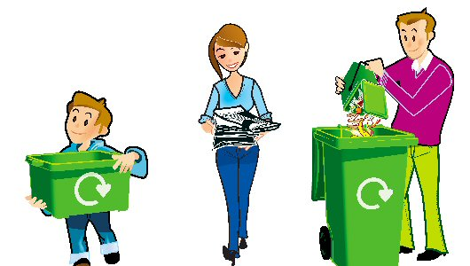
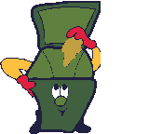
luego nos llevan a los botes de reciclaje

Slide 5
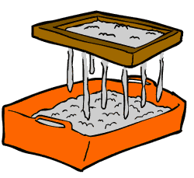
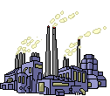
Después nos llevan a la fábrica de reciclaje y nos transforman en esta sustancia para luego transformarnos en papel otra vez.

Slide 6
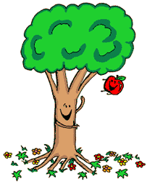
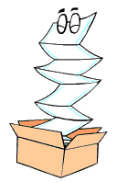
por último nos convierten en
papel otra vez, así los árboles
serán más abundantes nuestra
Tierra será un lugar mejor.

Slide 7
Nicolás Henríquez R.
8ºB / A.L.S

